Slide 1
Mineração de Dados
Etapas de classificação

Slide 2
Roteiro da Apresentação
Base de dados estação UFV-CRP
Base de dados estação INMET Patrocínio
Adicione seu terceiro marcador aqui

Slide 3
Base de dados estação UFV-CRP
Base de dados gerada pela estação climática localizada no campus de Rio Paranaíba da Universidade Federal de Viçosa.
A estação está capturando dados desde 13/06/11.
A captura dos dados acontece de hora em hora.
Até a data 04/06/2014
Aproximadamente 25000 objetos.
62 atributos + 1 classe que foi criada.

Slide 4
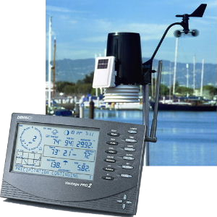
Atributos Selecionado a priori
Umidade
Velocidade do vento
Chuva
Radiação
Evapotranspiração
Temperatura (Classe)

Slide 5
O Pré-processamento...
Alguns objetos possuem dados faltantes, e agora?
Os atributos escolhidos a priori realmente são os mais preditivos?
Atributo temperatura que será a classe está como atributo continuo...

Slide 6
1. Atributo temperatura que será a classe está como atributo continuo...
if(temperatura<18)
classe="Frio";
if(temperatura>=18 && temperatura<25)
classe="Normal";
if(temperatura>=25)
classe="Quente";

Slide 7
2. Alguns objetos possuem dados faltantes, e agora?
Eliminação dos objetos que possuem dados faltantes.
Mas porque eliminar?

Slide 8
3. Os atributos escolhidos a priori realmente são os mais preditivos?

Slide 9
3. Os atributos escolhidos a priori realmente são os mais preditivos?

Slide 10
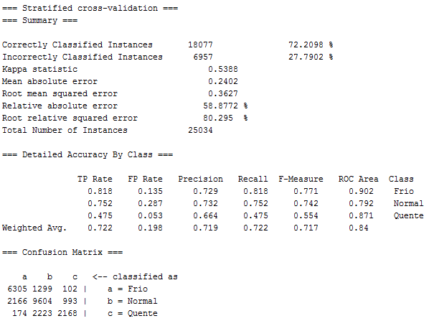
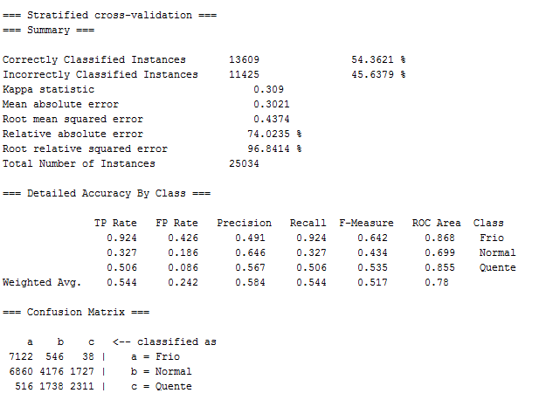
Resultados no WEKA
Mantendo os objetos que possuem atributos faltantes colocando o valor 0 no atributo onde não há valor. Utilizando Cross-validation = 10
Árvore J48
Bayesiano NaiveBayesSimple

Slide 11
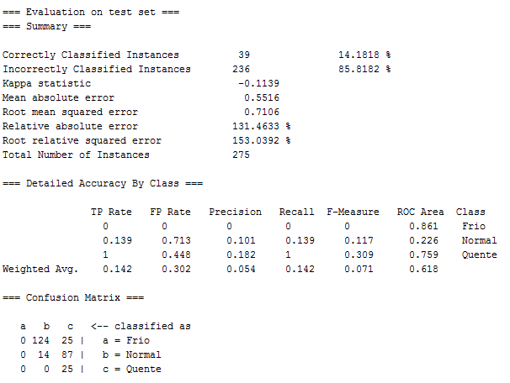
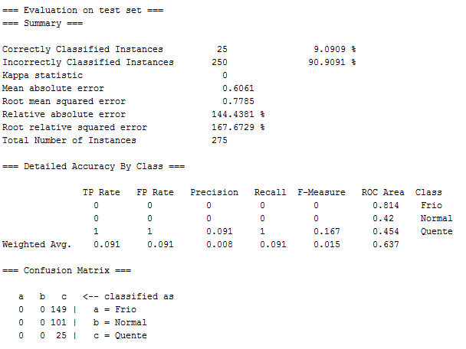
Resultados no WEKA
Mantendo os objetos que possuem atributos faltantes colocando o valor 0 no atributo onde não há valor. Utilizando Novos objetos
Árvore J48
Bayesiano NaiveBayesSimple

Slide 12
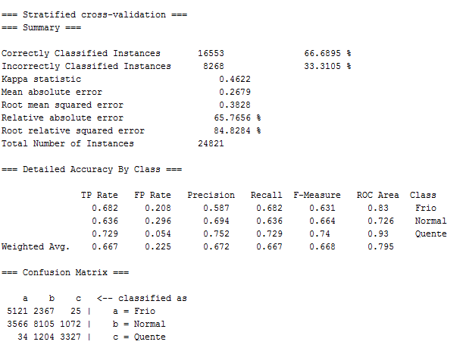
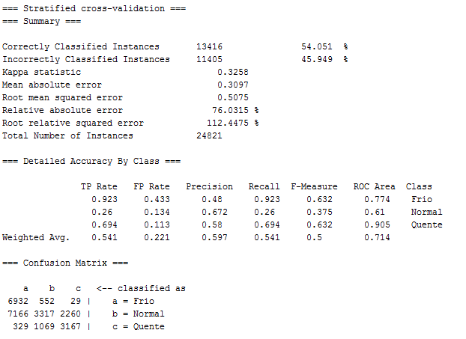
Resultados no WEKA
Retirando os objetos que possuem atributos faltantes. Utilizando Cross-validation = 10
Árvore J48
Bayesiano NaiveBayesSimple

Slide 13
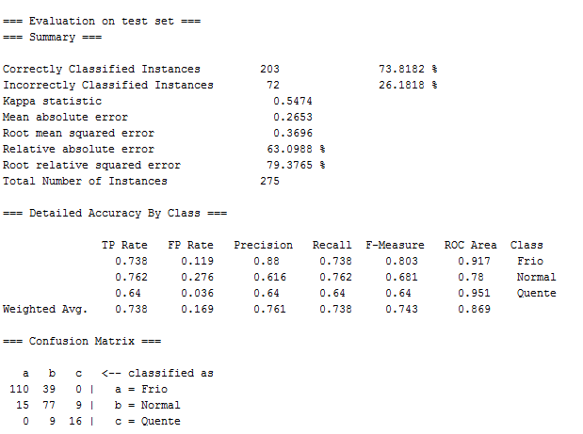
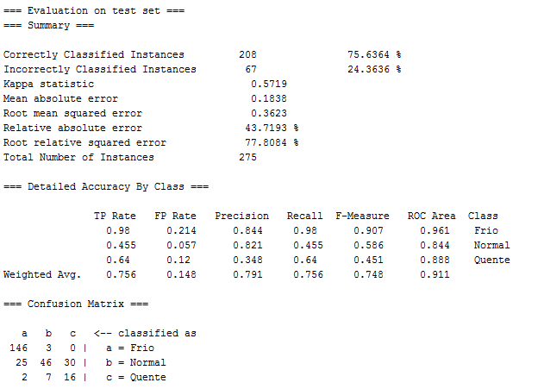
Resultados no WEKA
Retirando os objetos que possuem atributos faltantes. Utilizando Novos objetos
Árvore J48
Bayesiano NaiveBayesSimple

Slide 14
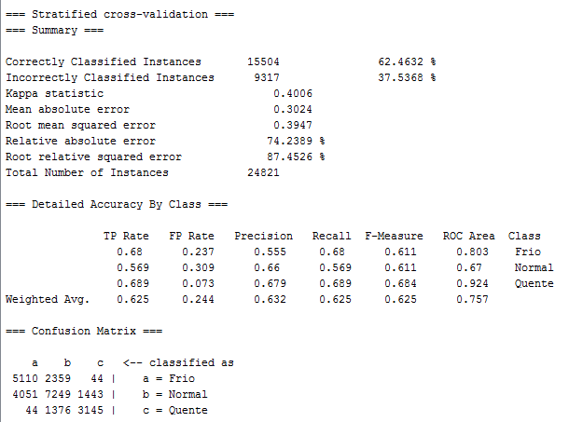
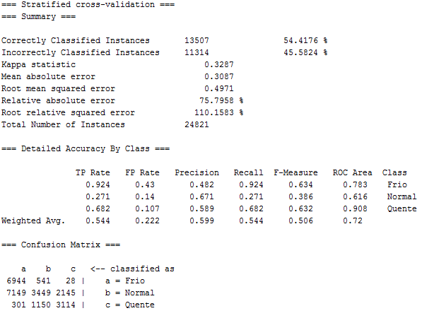
Resultados no WEKA
Retirando os objetos que possuem atributos faltantes. Utilizando Cross-validation = 10 e os atributos que o WEKA seleciona como mais preditivos
Árvore J48
Bayesiano NaiveBayesSimple

Slide 15
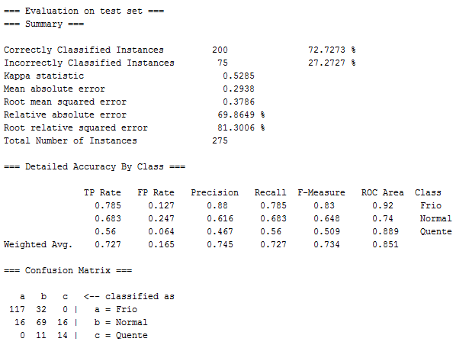
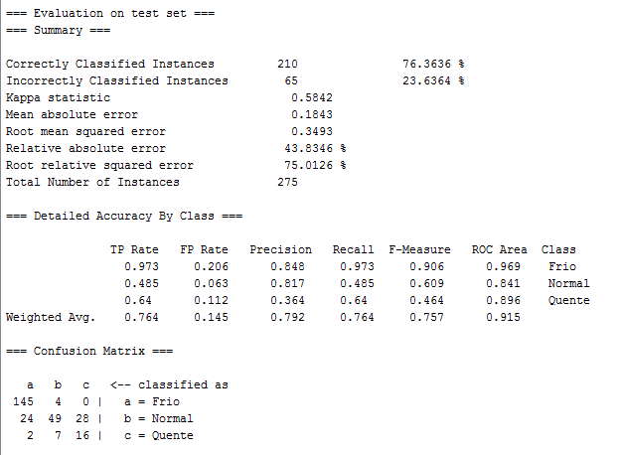
Resultados no WEKA
Retirando os objetos que possuem atributos faltantes. Utilizando Novos objetos e os atributos que o WEKA seleciona como mais preditivos
Árvore J48
Bayesiano NaiveBayesSimple

Slide 16
Estação INMET Patrocínio

Slide 17
Base de dados INMET Patrocínio
Base de dados gerada pela estação climática PATROCINIO-A523 localizada na cidade de Patrocínio e fornecida pelo Instituto Nacional de Meteorologia (INMET).
Os dados são atualizados a cada hora, mas nem sempre são atualizados corretamente.
É disponível para download somente os dados dos últimos 90 dias
Aproximadamente 2180 objetos.
17 atributos + 1 classe que foi criada.

Slide 18
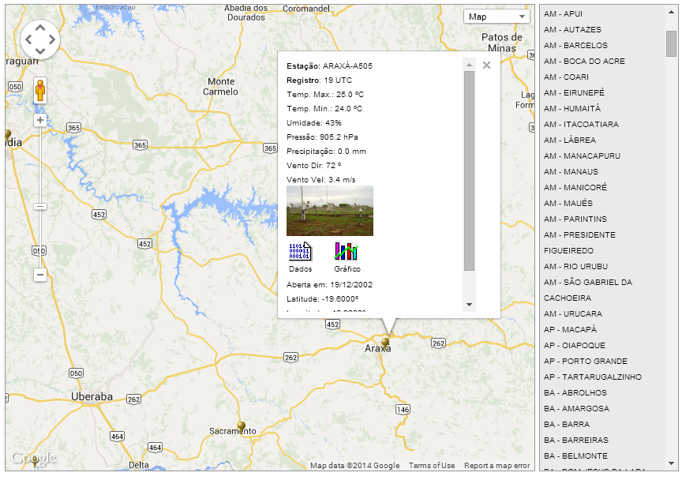
Atributos Selecionado a priori
Umidade
Pressão
Direção do vento
Velocidade do Vento
Radiação
Temperatura (Classe)

Slide 19
O Pré-processamento...
Atributo temperatura que será a classe está como atributo continuo...
Os atributos escolhidos a priori realmente são os mais preditivos?

Slide 20
1. Atributo temperatura que será a classe está como atributo continuo...
if(temperatura<18)
classe="Frio";
if(temperatura>=18 && temperatura<25)
classe="Normal";
if(temperatura>=25)
classe="Quente";

Slide 21
3. Os atributos escolhidos a priori realmente são os mais preditivos?

Slide 22
3. Os atributos escolhidos a priori realmente são os mais preditivos?

Slide 23
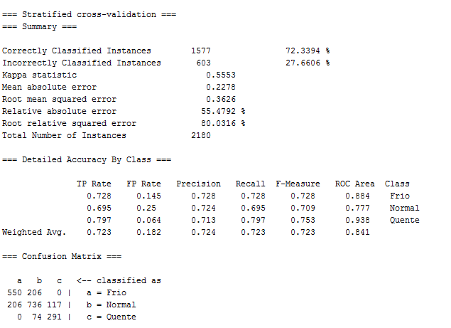
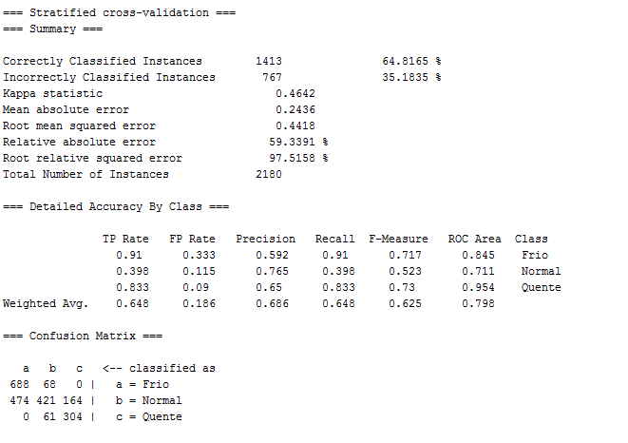
Resultados no WEKA
Utilizando Cross-validation = 10 e todo os atributos escolhidos a priori
Árvore J48
Bayesiano NaiveBayesSimple

Slide 24
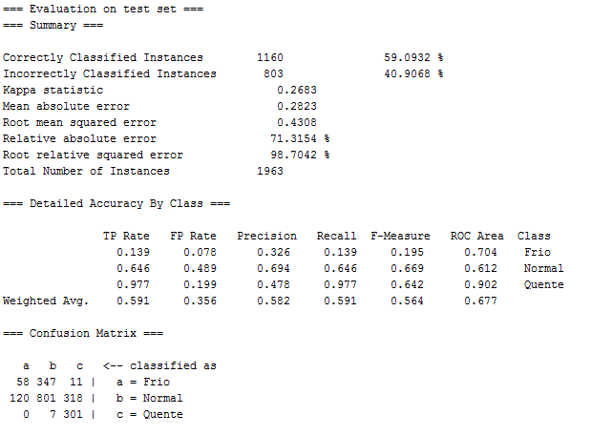
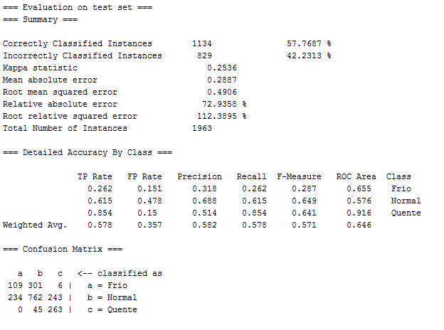
Resultados no WEKA
Utilizando Novos objetos e todo os atributos escolhidos a priori
Árvore J48
Bayesiano NaiveBayesSimple

Slide 25
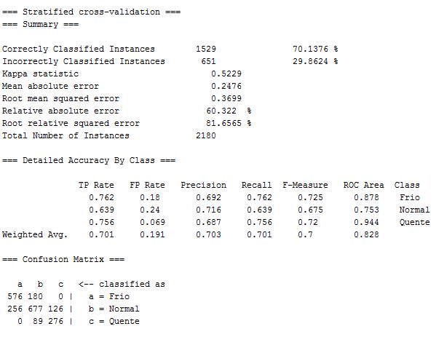
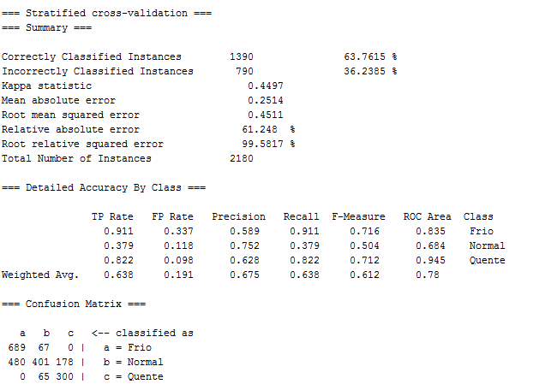
Resultados no WEKA
Utilizando Cross-validation = 10 e os atributos que o WEKA seleciona como mais preditivos
Árvore J48
Bayesiano NaiveBayesSimple

Slide 26
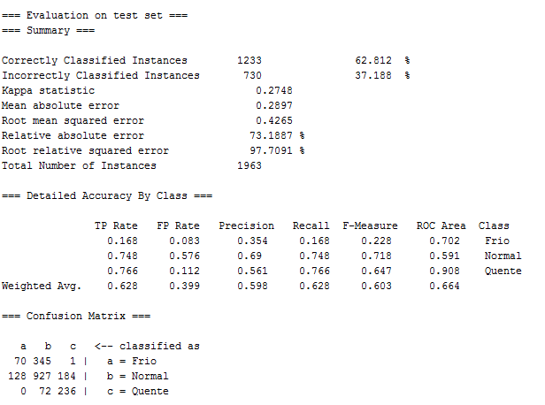
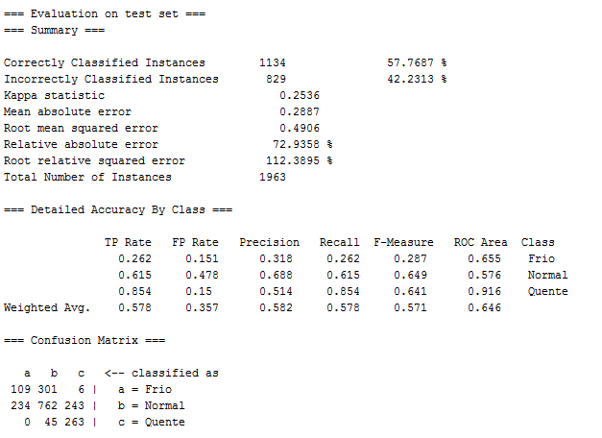
Resultados no WEKA
Utilizando Novos objetos e os atributos que o WEKA seleciona como mais preditivos
Árvore J48
Bayesiano NaiveBayesSimple

Slide 27
Conjunto de dados de lentes

Slide 28
Conjunto de dados de lentes
Cada instância é completa e correta.
Livre de ruídos
É disponível para download em http://archive.ics.uci.edu/ml/datasets/Lenses
Aproximadamente 24 objetos.
4 atributos + 1 classe.

Slide 29
Atributos
Idade das vistas é como está a visão da pessoa
É um atributo nominal que pode assumir os valores
Novo
Pre-presbiopia
Presbiopia
Idade (das vistas)
Prescrição
Astigmatismo
Lagrima
Classe

Slide 30
Atributos
Prescrição é o problema que a pessoa já possui nas visão, assume os seguintes valores:
Míope
hipermetrope
Idade (das vistas)
Prescrição
Astigmatismo
Lagrima
Classe

Slide 31
Atributos
Idade (das vistas)
Prescrição
Astigmatismo
Lagrima
Classe
Se a pessoal tem ou não astigmatismo
Sim
Não

Slide 32
Atributos
Idade (das vistas)
Prescrição
Astigmatismo
Lagrima
Classe
Como é a produção de lagrima da pessoal?
Normal
Reduzido

Slide 33
Atributos
Idade (das vistas)
Prescrição
Astigmatismo
Lagrima
Classe
O que queremos descobrir é se a pessoa pode ou não usar lente, e se poder qual tipo de lente.
Gelatinosa
Rígida
Não

Slide 34
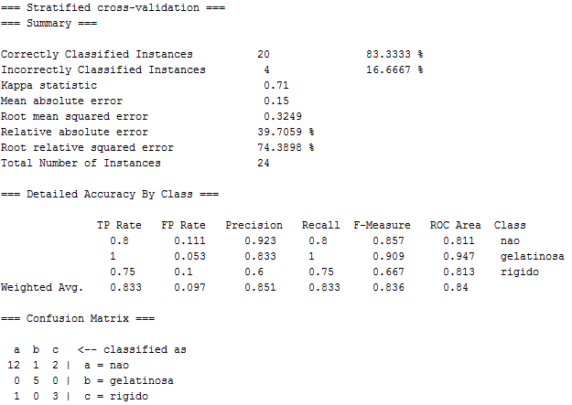
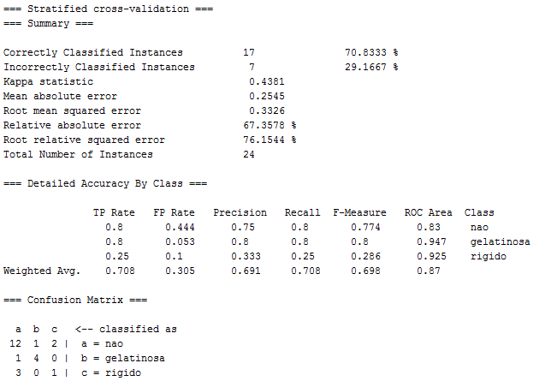
Utilizando a base com todos os atributos
Árvore J48
Bayesiano NaiveBayesSimple

Slide 35
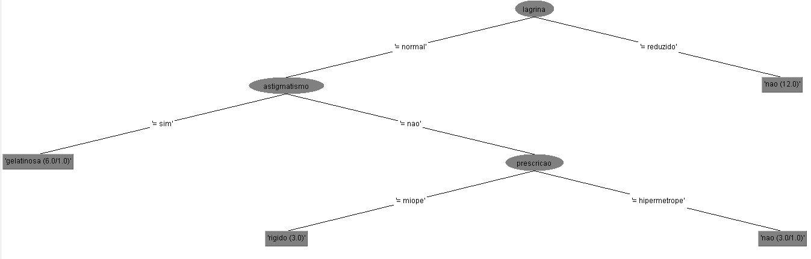
Árvore gerada com todos os atributos

Slide 36
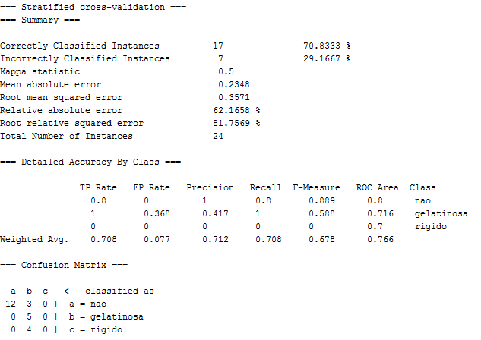
Utilizando a base com os atributos selecionados pelo WEKA
Árvore J48
Bayesiano NaiveBayesSimple

Slide 37
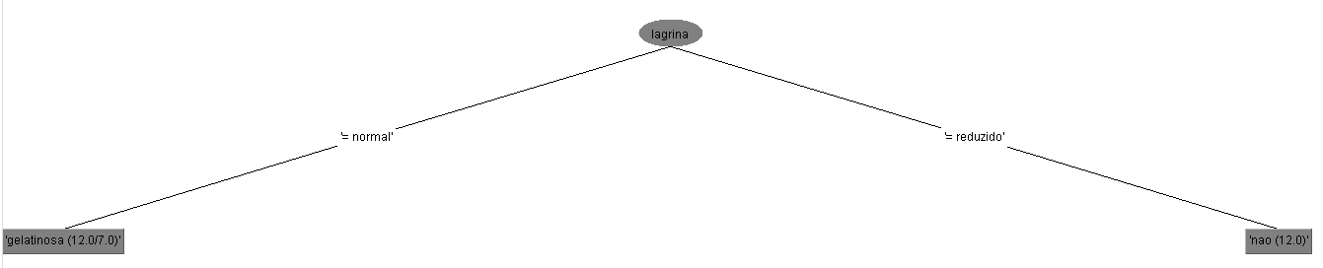
Árvore gerada com os atributos selecionados pelo WEKA

